Slide 1
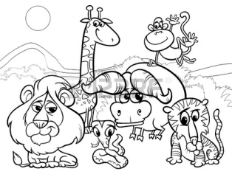
ADIVINA QUÉ ANIMAL SOY… | Si | No
1.¿Soy herbívoro?
2.¿Soy carnívoro?
3.¿Soy omnívoro?
4.¿Soy doméstico?
5.¿Soy salvaje?
6.¿Tengo huesos?
7.¿Soy mamífero?
8.¿Tengo alas?
9.¿Tengo aletas?
10.¿Tengo patas?
11.¿Soy vivíparo?
12.¿Tengo pelo?
13.¿Soy ovíparo?
14.¿Tengo pico?
15.¿Tengo plumas?
16.¿Soy un ave?
17.¿Soy un pez?
18.¿Tengo escamas?
19.¿Soy un reptil?
20.¿Repto para desplazarme?
21.¿Soy un anfibio?
22.¿Tengo la piel desnuda?
23.¿Tengo la piel húmeda?
24.¿Vuelo para desplazarme?
25.¿Ando para desplazarme?
Tortuga
Gallina
Cocodrilo
Colibrí
Trucha
Serpiente
Caballo
Gato
Conejo
Oveja
León
Perro
Elefante
Ratón
Tigre
Loro
Rana
Vaca
Jirafa
Pingüino
Mono
Cebra
Pato

